Slide 1

CICLO III: Desarrollo de software

Slide 2

Sesión 4:
Desarrollo Software
Plataformas de desarrollo colaborativo

Slide 3
Objetivos de la sesión
Al finalizar esta sesión estarás en capacidad de:
Presentar qué es una plataforma de desarrollo colaborativo.
Exponer la importancia de uso de plataformas para el desarrollo colaborativo
Manejar de forma básica un proyecto con github.

Slide 4
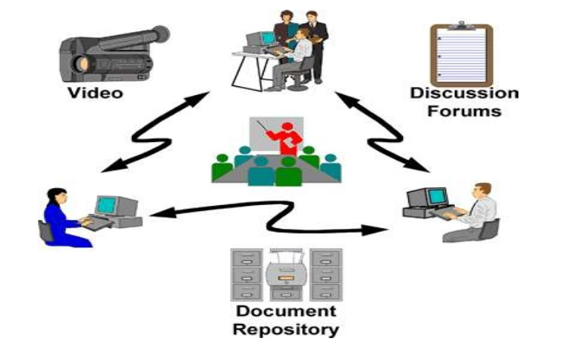
Desarrollo o Software Colaborativo
Software colaborativo o Group Ware se denomina al conjunto de programas o aplicaciones informáticas que integran el trabajo en un sólo proyecto con muchos usuarios presentes que se encuentran en diversas estaciones de trabajo, conectadas a través de una red (Internet o intranet).

Slide 5
Desarrollo o Software Colaborativo - Características
Desarrollo descentralizado y distribuido
Uso de diversas herramientas de comunicación asíncronas.
Asignación de roles definidos
Múltiples colaboradores con competencias diversas
Generalmente el desarrollo es voluntario, no remunerado.
Liberación rápida y frecuente.
Aplicación del Modelo del Bazar.

Slide 6
Desarrollo o Software Colaborativo - Categorías
El software colaborativo se puede dividir en tres categorías:
Herramientas de colaboración-comunicación: colaboración asíncrona como por ejemplo:
Correo electrónico,
Correo de voz.
Publicación en Web
2-‹#›

Slide 7
Desarrollo o Software Colaborativo - Categorías
Herramientas de conferencia: Colaboración sincrónica, ejemplo:
Conferencia de datos: Computadoras en red que comparten un espacio de presentación donde cada usuario puede modificar.
Conferencias de voz: Teléfonos o dispositivos que permiten interactuar a los participantes.
Conferencias de video (o audio conferencia): Dispositivos en red que comparten señales de audio o video.
Salas de Chat o mensajería instantánea: Una plataforma de discusión que facilita el intercambio inmediato de mensajes.
Sistemas para facilitar reuniones: Un sistema de conferencias integrado en una sala.

Slide 8
Desarrollo o Software Colaborativo - Características
Herramientas de gestión colaborativa. Facilitan las actividades del grupo, como por ejemplo:
Calendarios electrónicos: Para convenir fechas de eventos automáticamente y enviar notificaciones y recordatorios a los participantes.
Sistemas de gestión de proyectos: Para organizar y hacer seguimiento de las acciones y tareas en un proyecto desde que inicia hasta que se finaliza.
Sistemas de control de flujo de actividad: Para gestionar tareas y documentos en un proceso organizado de forma estructurada.
Sistemas de gestión del conocimiento: Para recoger, organizar, gestionar y compartir varios tipos de información.
Sistemas de soporte a redes sociales: Para organizar las relaciones de colectivos.

Slide 9
Desarrollo Colaborativo - GitHub
Github es un portal creado para colocar el código de las aplicaciones de desarrolladores. La plataforma está creada para que estos desarrolladores suban el código de sus aplicaciones y herramientas, y que usuarios no sólo puedan descargar la aplicación, sino también entrar a su perfil para conocer sobre ella o colaborar con su desarrollo.
Git es un sistema de control, que permite comparar el código de un archivo para ver las diferencias entre las versiones, restaurar versiones antiguas si algo no está bien, y fusionar los cambios de distintas versiones. También permite trabajar con el desarrollo para introducir nuevas funciones al programa o con la de producción para depurar los bugs.

Slide 10
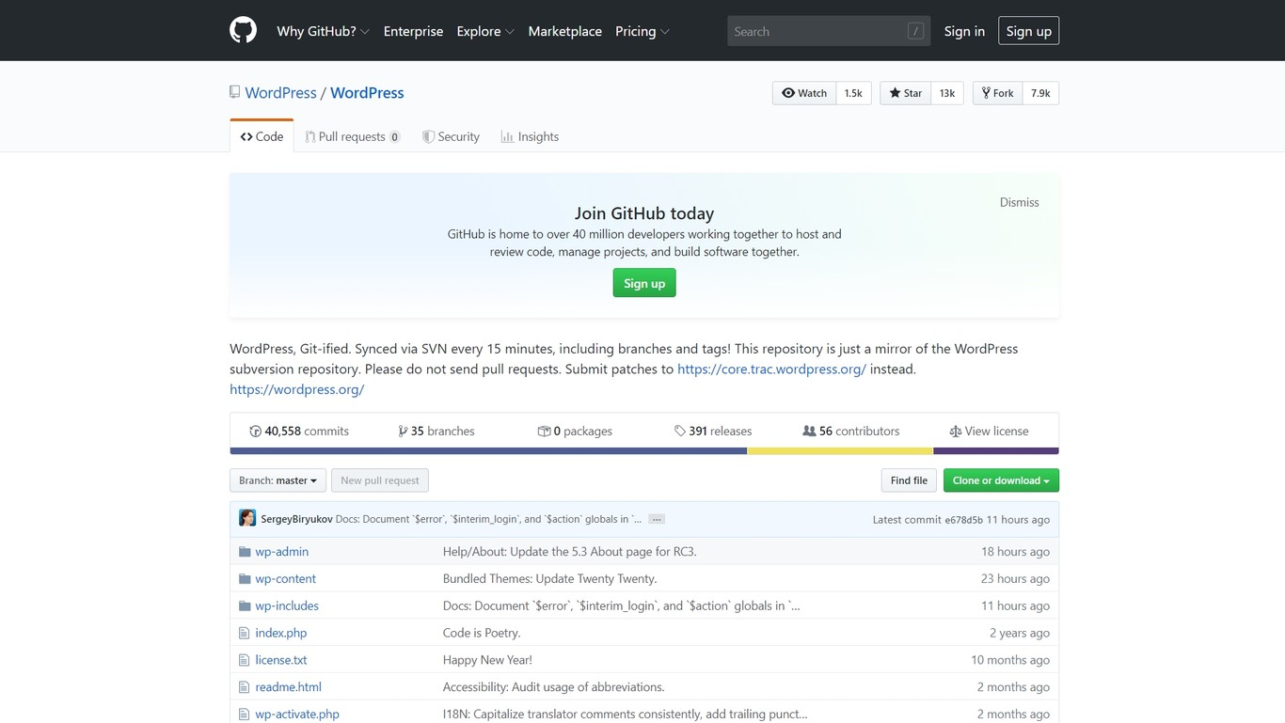
Github permite que los desarrolladores coloquen proyectos creando repositorios de forma gratuita.
Para poder subir gratis los proyectos, estos deberán ser de código abierto.
La plataforma también tiene una versión de pago para alojar proyectos de forma privada.
G
I
T
H
U
B

Slide 11
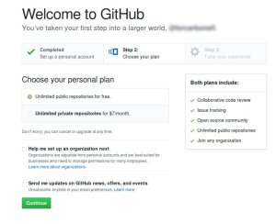
Desarrollo Colaborativo Gestión de repositorios en GitHub
Crear cuenta de usuario: Proporcionar un nombre de usuario, una dirección de correo electrónico y una contraseña.
Seleccionar plan personal: Versión gratuita o versión de pago, que permite repositorios privados.

Slide 12
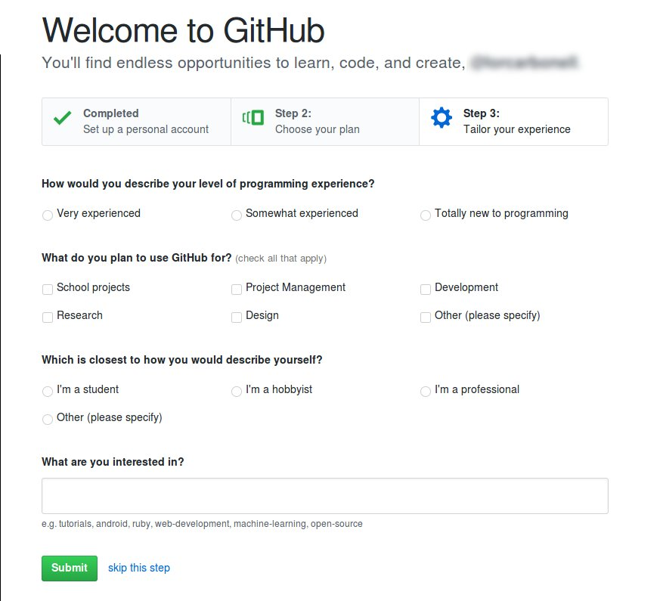
Desarrollo Colaborativo Gestión de repositorios en GitHub
Encuesta.(opcional): Para identificarse, indicando experiencia o nivel de programación, para qué se va a utilizar GitHub (diseño, investigación, desarrollo…) y qué sentido se le dará, es decir, si solo es una afición o se utilizará profesionalmente.

Slide 13
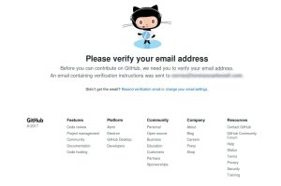

Desarrollo Colaborativo Gestión de repositorios en GitHub
Verificar cuenta de correo electrónico y seguir las instrucciones recibidas.
Elegir entre leer una sencilla guía del funcionamiento de GitHub o crear el primer repositorio remoto.

Slide 14
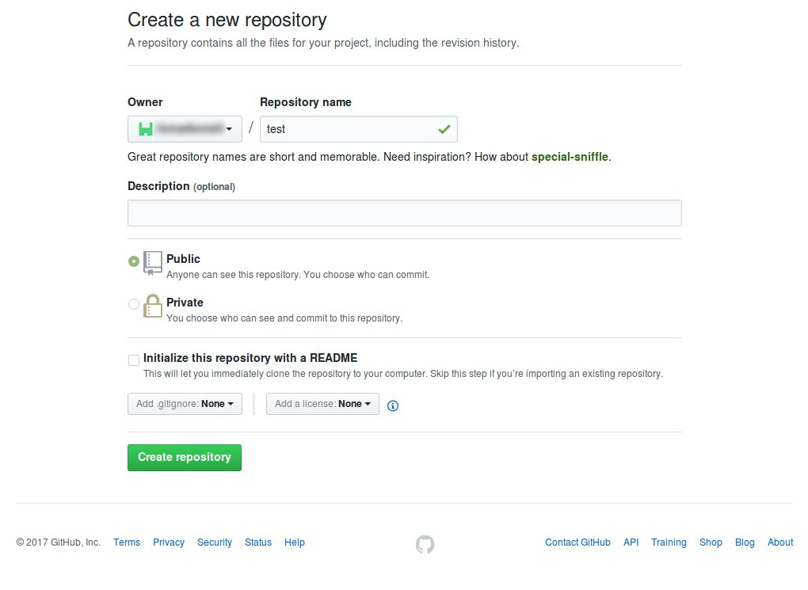
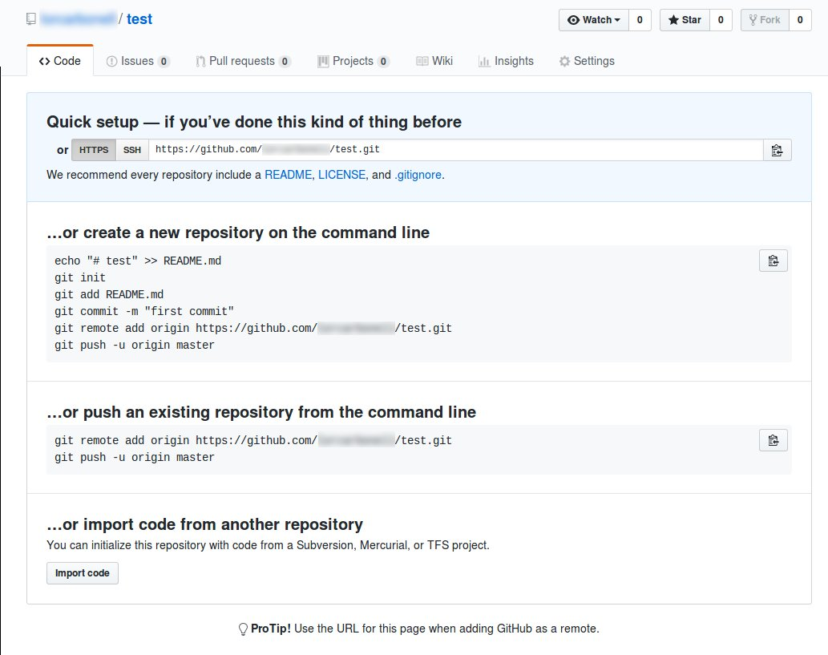
Desarrollo Colaborativo Gestión de repositorios en GitHub
Crear un nuevo proyecto.
Crear un repositorio: Indicar el nombre y si será público o privado.

Slide 15
Desarrollo Colaborativo
Colaborar con otros proyectos en GitHub
Para colaborar en otro proyecto no propio, se tiene que abrir la página correspondiente del proyecto en GitHub y pulsar sobre el botón fork.
Una vez creada la derivación o fork, se copia en equipo local, ejecutando la siguiente orden:
git clone https://github.com/tu_usuario/nombre_del_proyecto
Editar, modificar o cambiar y luego subir al repositorio derivado.
Hacer un Pull Request, para solicitar al desarrollador de donde se derivó el proyecto que lo fusione de nuevo en él.
Colaborar con otros proyectos no implica necesariamente tener conocimientos de programación. Documentar o traducir el proyecto es una forma muy válida de colaborar.

Slide 16


